Slide 1
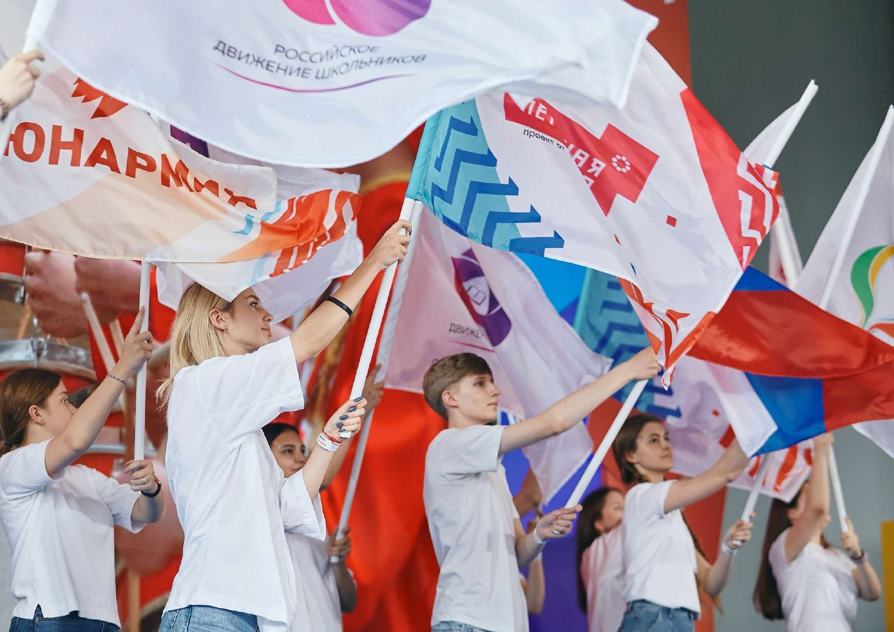


Slide 2

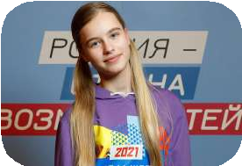
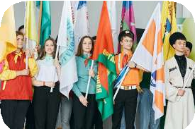
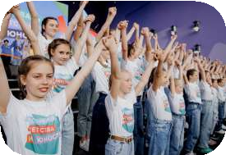
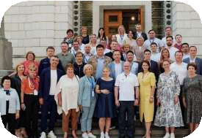
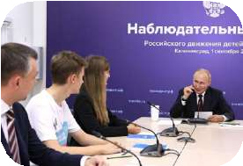
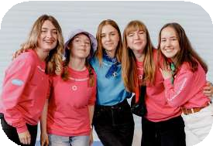
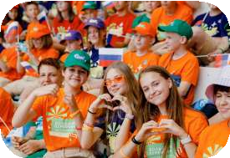
ХРОНОЛОГИЯ
АПРЕЛЬ 2022
ИЮНЬ 2022
ИЮЛЬ 2022
ИЮЛЬ 2022
Диана Красовская обратилась к Президенту РФ с предложением создать Движение, объединяющее детей России
Всероссийский слёт детских общественных организаций «Первый в двадцать первом»
Подписан закон
«О российском движении детей и молодежи»
Учредительное собрание Движения в Артеке
СЕНТЯБРЬ 2022
ОКТЯБРЬ 2022
ДЕКАБРЬ 2022
Первое заседание Наблюдательного совета Движения
Завершение Конкурса соавторов
Первый съезд Движения
приня^{У}т^{с}ь^{п}у^{е}ч^{й}астие!
01

Slide 3


























7

Slide 4

ИДЕЯ ОСНОВАНИЯ
ДЕТИ РОССИИ ВМЕСТЕ ДЛЯ ВЕЛИКОГО БУДУЩЕГО ВЕЛИКОЙ СТРАНЫ
ДЕТИ РОССИИ ВМЕСТЕ ДЛЯ ДОСТОЙНОГО БУДУЩЕГО НОВЫХ ПОКОЛЕНИЙ
ДЕТИ РОССИИ ВМЕСТЕ ДЛЯ ЛУЧШЕГО НОВОГО МИРА И УСТОЙЧИВОГО РАЗВИТИЯ ПЛАНЕТЫ
03

Slide 5

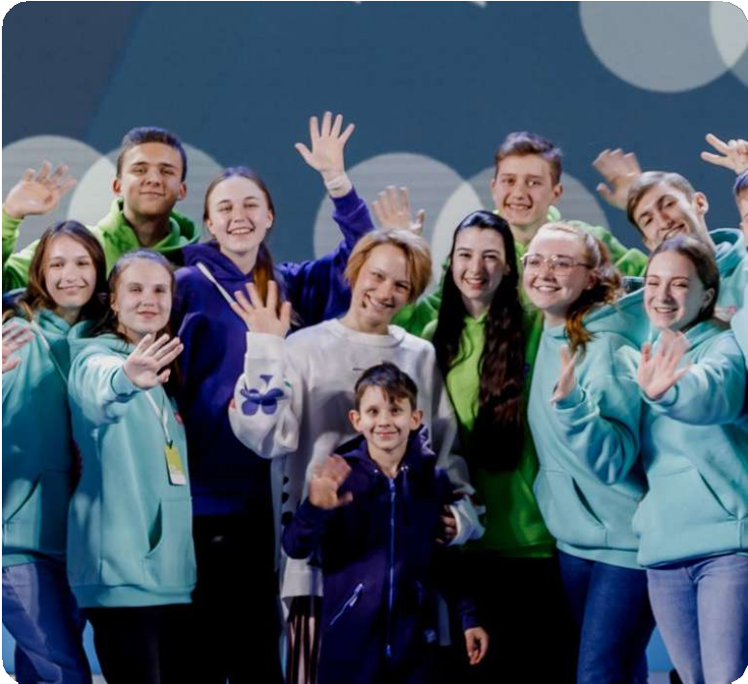
МИССИЯ
БЫТЬ ВМЕСТЕ
БЫТЬ
СО СТРАНОЙ
БЫТЬ
В ДВИЖЕНИИ
04

Slide 6

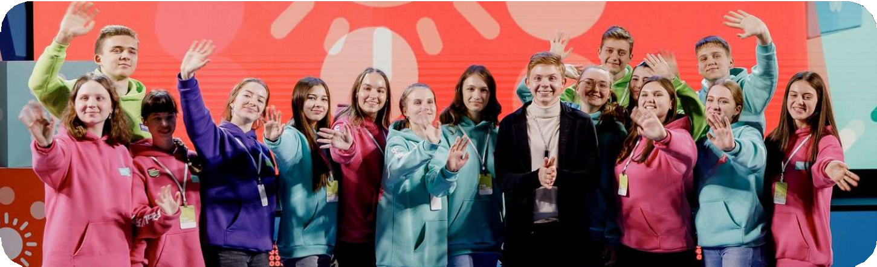
ЦЕННОСТИ
РОССИЯ. СЕМЬЯ. ЛЮБОВЬ.
НЕРАВНОДУШИЕ. ВЕРА. ТОВАРИЩЕСТВО
МЕЧТА. ОТВАГА. ЭНЕРГИЯ.
СОЗИДАНИЕ. ОТВЕТСТВЕННОСТЬ. ТРУД.
ЗНАНИЯ. РАЗВИТИЕ. КРЕАТИВНОСТЬ.
05

Slide 7

ПРИНЦИПЫ
ЗНАНИЕ СТРАНЫ
ВЕРНОСТЬ РОДИНЕ, СЕМЬЕ И ТОВАРИЩАМ
ГОТОВНОСТЬ К ОТВЕТУ НА ВЫЗОВЫ ВРЕМЕНИ
ИСТОРИЧЕСКАЯ ПРЕЕМСТВЕННОСТЬ
МЕЖПОКОЛЕНЧЕСКОЕ СОТРУДНИЧЕСТВО
СВОИХ НЕ БРОСАЕМ: КАЖДЫЙ ДЛЯ ВСЕХ – ВСЕ ДЛЯ КАЖДОГО
РАВНОПРАВНОЕ СООБЩЕСТВО
САМОУПРАВЛЕНИЕ ДЕТСТВА
ОТВЕТСТВЕННОЕ ЛИДЕРСТВО ОТКРЫТЫЕ ВОЗМОЖНОСТИ
И ОТКРЫТИЕ ВОЗМОЖНОСТЕЙ
06

Slide 8

ЦЕЛЬ
НОВЫЕ ПОКОЛЕНИЯ РОССИИ И ИХ ОБЩЕСТВЕННЫЕ СТРУКТУРЫ ОБЪЕДИНЯЮТСЯ В ИНТЕРЕСАХ СОЗДАНИЯ СООБЩЕСТВА РАВНЫХ ВОЗМОЖНОСТЕЙ, САМОРАЗВИТИЯ, РАСКРЫТИЯ ЛИЧНОСТНОГО ПОТЕНЦИАЛА, УЧАСТИЯ В КОЛЛЕКТИВНОЙ СОЗИДАТЕЛЬНОЙ РАБОТЕ
НА БЛАГО ВСЕГО ОБЩЕСТВА И ВСЕЙ СТРАНЫ
07

Slide 9

ЗАДАЧИ
1
ВМЕСТЕ СО ВСЕМИ УПРАВЛЯЕМ САМИ
6
ЭКОСИСТЕМА ВОЗМОЖНОСТЕЙ
11
2
ОТВЕТСТВЕННОСТЬ ЛИДЕРСТВА
7
ПРОЕКТИРОВАНИЕ ДЕЯТЕЛЬНОСТИ
12
СТРОИМ СТРАНУ
3
8
13
ЦЕННОСТЬ ТРАДИЦИЙ
АТЛАС НАВЫКОВ
СЕМЬЯ В ДВИЖЕНИИ
РАВНОПРАВНОЕ ПАРТНЕРСТВО
4
ПОРТФОЛИО ДОСТИЖЕНИЙ
9
НАСТАВНИКИ В ДВИЖЕНИИ
14
СОЦИАЛЬНАЯ ЛИЧНОСТЬ
5
БЕЗГРАНИЧНОСТЬ ВОЗМОЖНОСТЕЙ
10
КАДРОВАЯ КОМАНДА ¹⁵ ДВИЖЕНИЯ
08

Slide 10

I СЪЕЗД ДВИЖЕНИЯ
17 – 21 декабря
«МИР ДЕТСТВА = МИР БУДУЩЕГО»
СЧАСТЬЕ ДЕТСТВА РАДОСТЬ ДЕТСТВА МЕЧТЫ ДЕТСТВА СТРЕМЛЕНИЯ ДЕТСТВА ПОСЛАНИЕ ДЕТСТВА

Slide 11

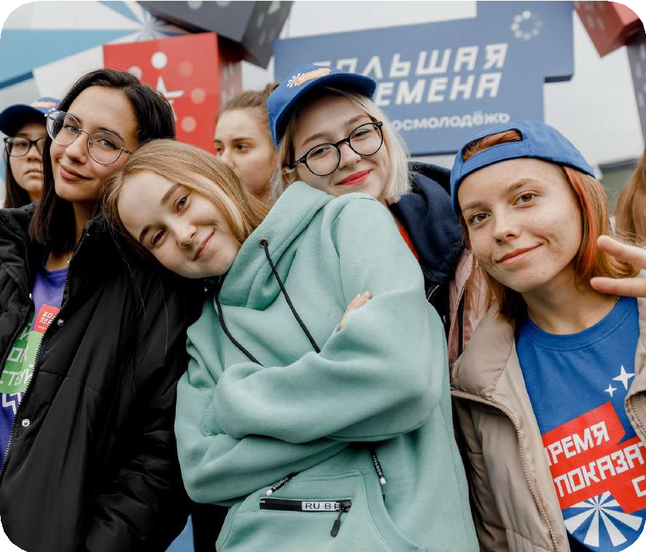
ДЕТИ СЪЕЗДА
1 068
ДЕЛЕГАТОВ
1 500
ГОСТЕЙ
89
ДЕТСКИЙ СОВЕТ
13

Slide 12

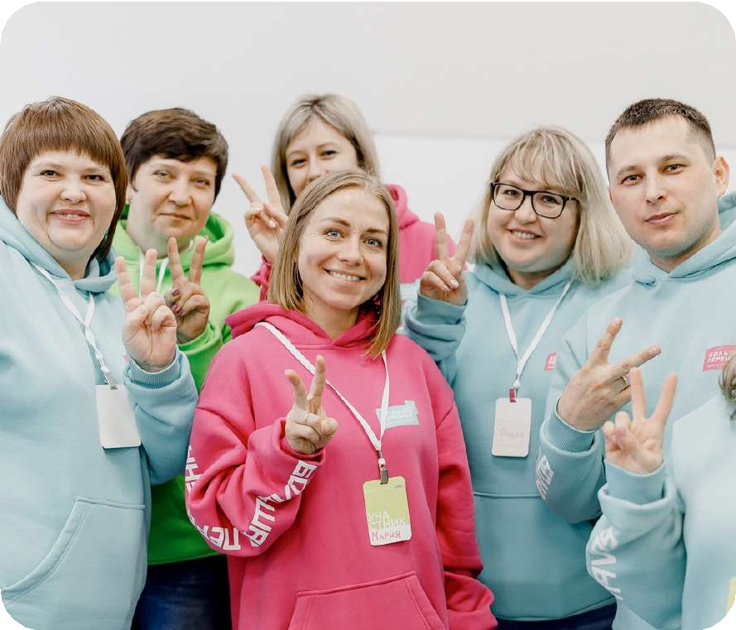
ВЗРОСЛЫЕ СЪЕЗДА
89
ПРЕДСТАВИТЕЛЕЙ ПЕДАГОГИЧЕСКОГО СООБЩЕСТВА
89
ПРЕДСТАВИТЕЛЕЙ СООБЩЕСТВА НАСТАВНИКОВ
89
ПРЕДСТАВИТЕЛЕЙ РОДИТЕЛЬСКОГО СООБЩЕСТВА
14

Slide 13

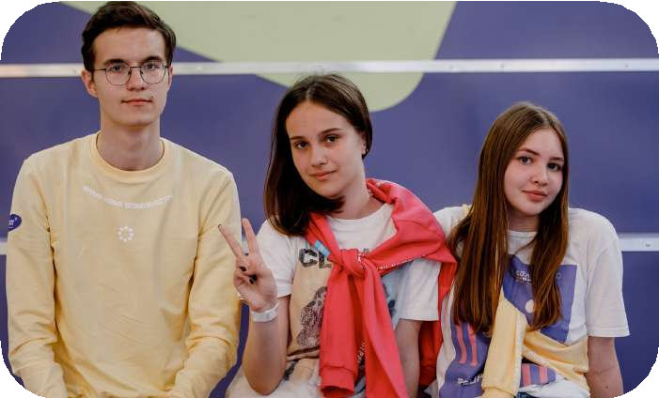
КОНКУРС СОАВТОРОВ
> 50 000 > 2 500
> 1 200
УЧАСТНИКОВ
НАЗВАНИЙ ВОЗРАСТНЫХ СТУПЕНЕЙ
ИГР И ТРАДИЦИЙ
> 6 000
> 6 000
> 2 000
НАЗВАНИЙ
КРИЧАЛОК
АТРИБУТОВ
> 300
КРЕАТИВНЫХ СЕССИЙ С УЧАСТИЕМ ДЕТЕЙ, РОДИТЕЛЕЙ, ПЕДАГОГОВ, ЭКСПЕРТНОГО
И НАУЧНОГО СООБЩЕСТВА, РУКОВОДСТВА РЕГИОНОВ

Slide 14

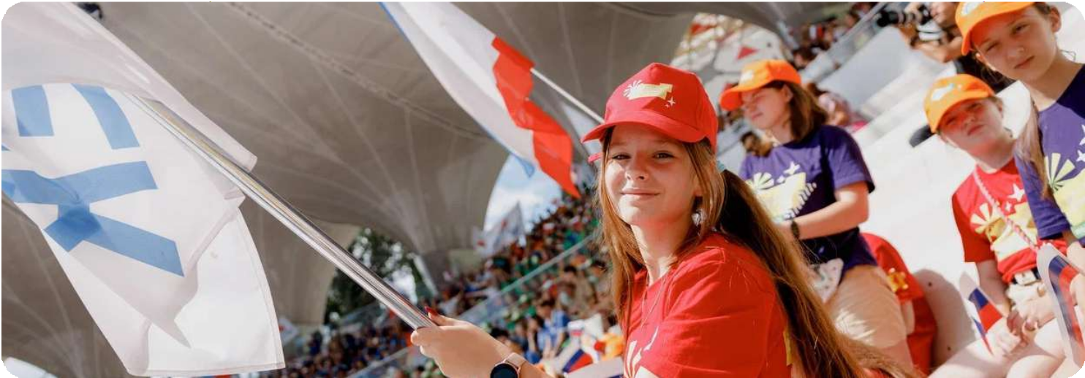
ЭТАПЫ КОНКУРСА
18 НОЯБРЯ - 3 ДЕКАБРЯ
ВСЕРОССИЙСКОЕ ГОЛОСОВАНИЕ. ТОП-10 ПОПУЛЯРНЫХ НАЗВАНИЙ
3 ДЕКАБРЯ - 17 ДЕКАБРЯ
РАЗРАБОТКА ЭКСПЕРТАМИ КОНЦЕПЦИЙ 3 НАЗВАНИЙ-ЛИДЕРОВ
19 - 20 ДЕКАБРЯ
ВЫБОР ДЕЛЕГАТАМИ ПЕРВОГО СЪЕЗДА РДДМ ИТОГОВОГО НАЗВАНИЯ

Slide 15

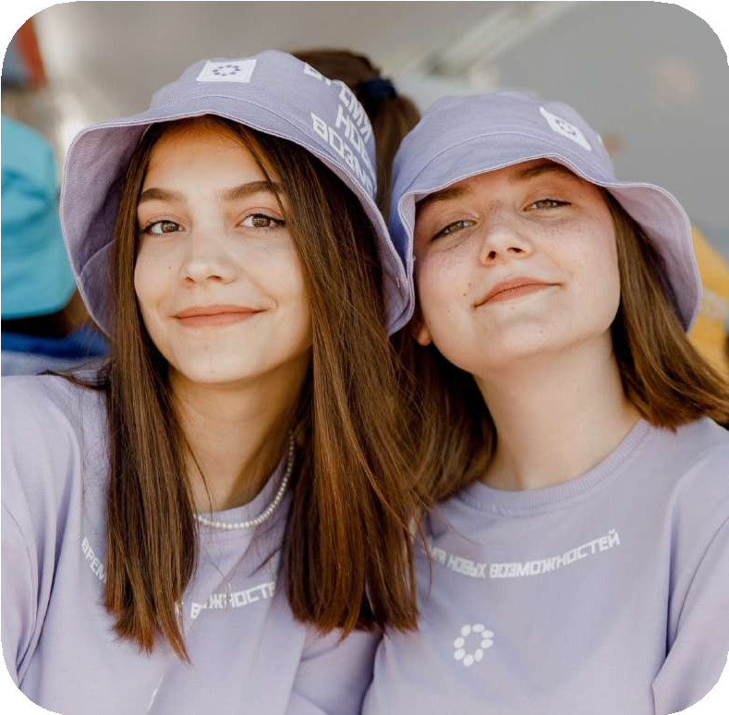
ТОП-10 НАЗВАНИЙ
РОССИЙСКОЕ ДВИЖЕНИЕ ДЕТЕЙ И МОЛОДЁЖИ (РДДМ)
ДВИЖЕНИЕ ИМ. ГАГАРИНА БУДУЩЕЕ РОССИИ ЮНОСТЬ
НОВОЕ ПОКОЛЕНИЕ ПАТРИОТ
ПИОНЕРЫ ВПЕРЁД ПЕРВЫЕ
БОЛЬШАЯ ПЕРЕМЕНА

Slide 16

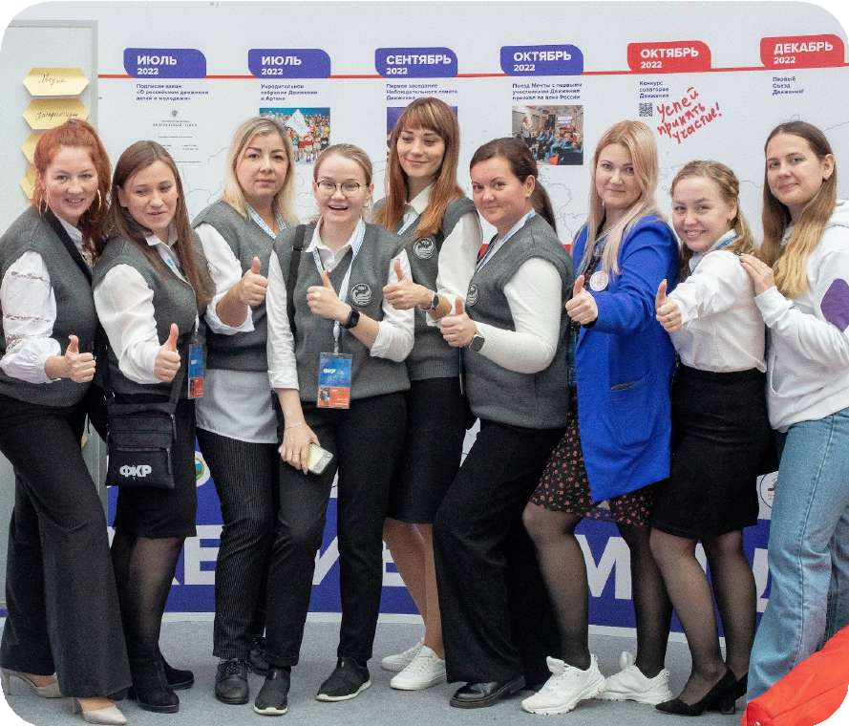
РЕГИОНАЛЬНЫЕ СТРУКТУРЫ ДВИЖЕНИЯ
89
ПРЕДСЕДАТЕЛЕЙ РЕГИОНАЛЬНЫХ КООРДИНАЦИОННЫХ СОВЕТОВ
89
РУКОВОДИТЕЛЕЙ РЕГИОНАЛЬНЫХ ОТДЕЛЕНИЙ
178
ПРЕДСТАВИТЕЛЕЙ ПРОФИЛЬНЫХ РЕГИОНАЛЬНЫХ ОРГАНОВ ИСПОЛНИТЕЛЬНОЙ ВЛАСТИ
16

Slide 17
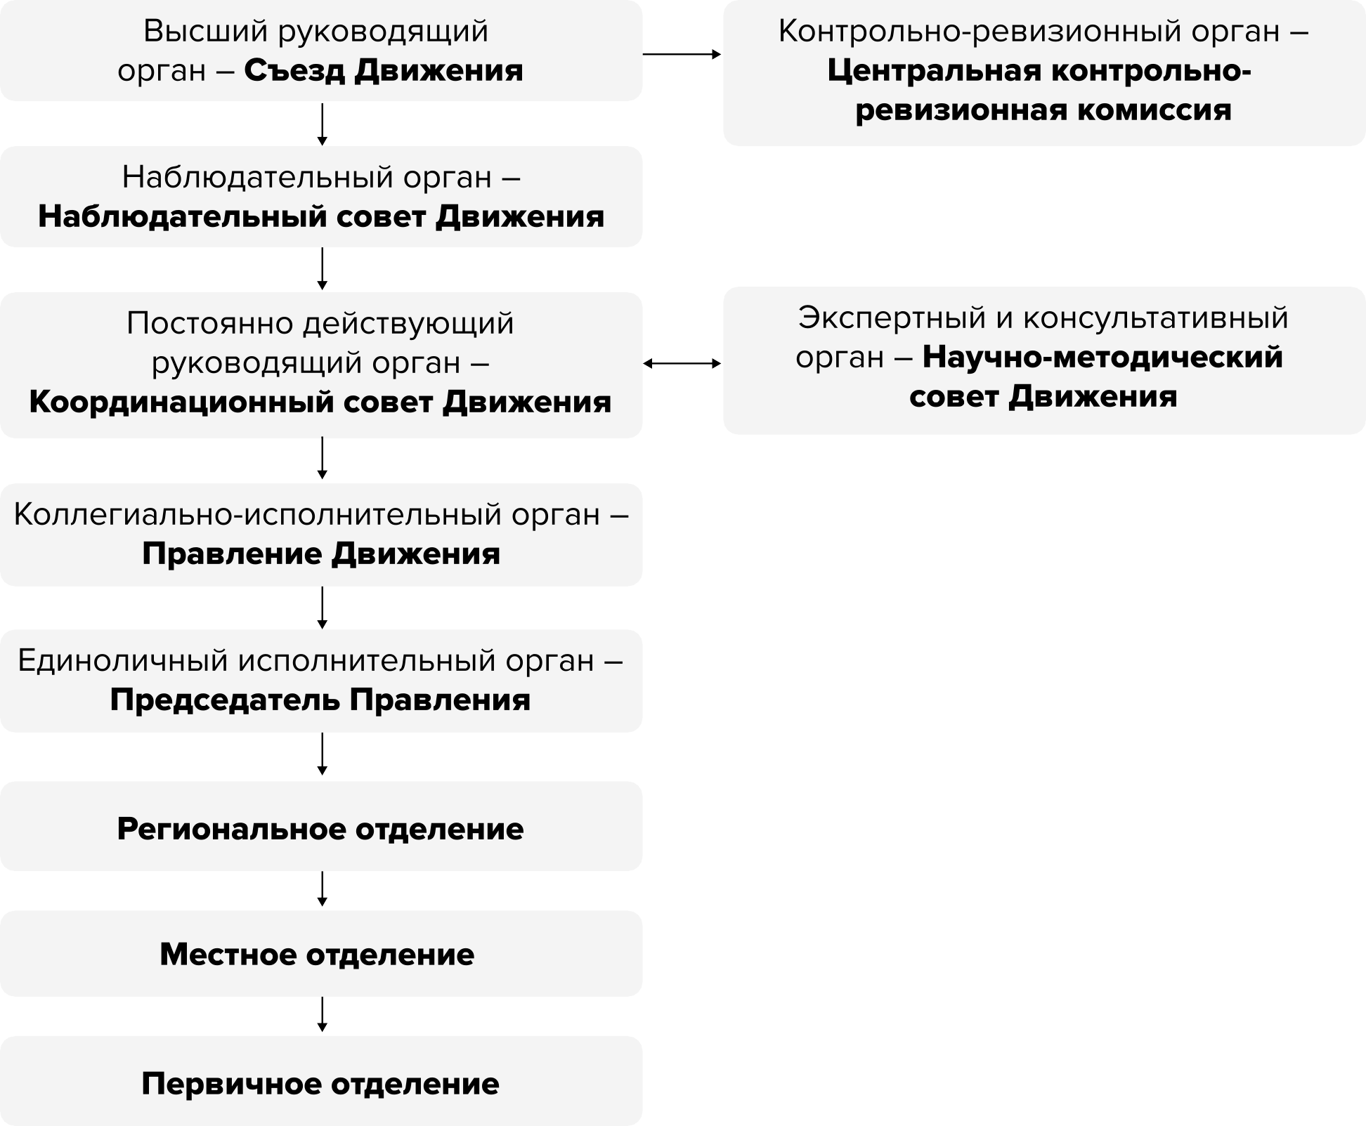
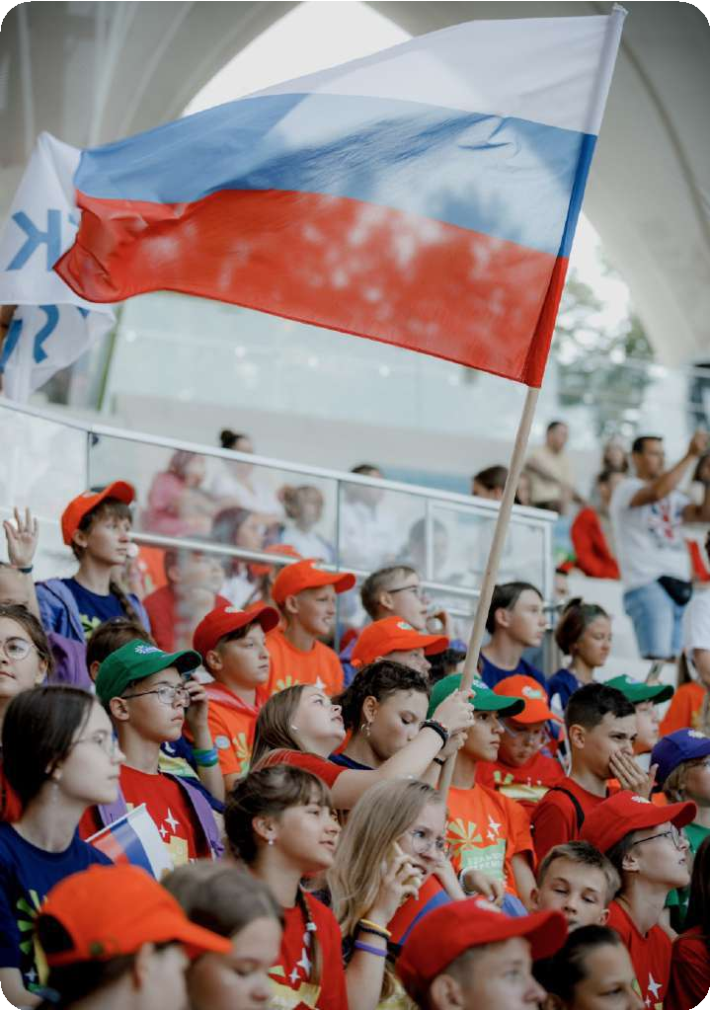

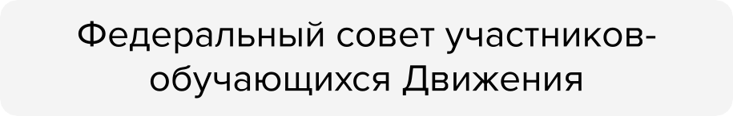
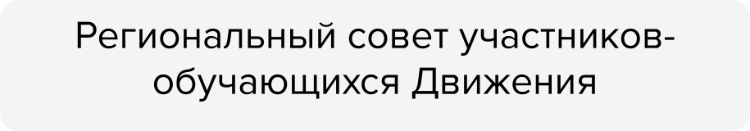
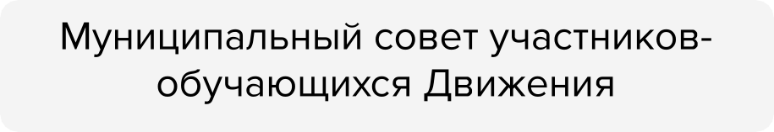
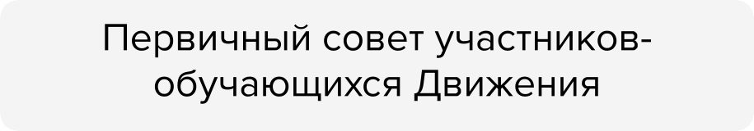
10

Slide 18

РЕГИОНАЛЬНОЕ ОТДЕЛЕНИЕ
СОВЕТ РЕГИОНАЛЬНОГО ОТДЕЛЕНИЯ:
представители ДОО представители МОО представители родительского сообщества
РЕГИОНАЛЬНЫЙ КООРДИНАЦИОННЫЙ СОВЕТ
ПРЕДСЕДАТЕЛЬ РЕГИОНАЛЬНОГО ОТДЕЛЕНИЯ
АППАРАТ РЕГИОНАЛЬНОГО ОТДЕЛЕНИЯ
28

Slide 19

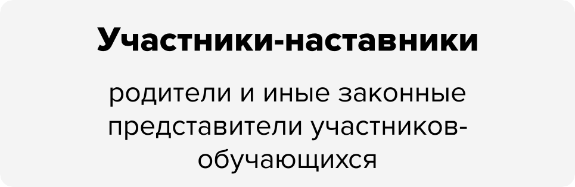

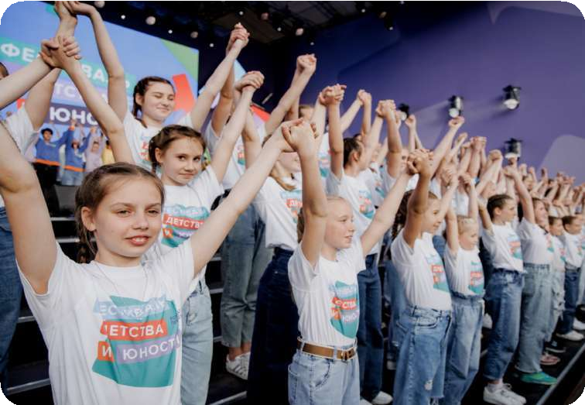


11

Slide 20

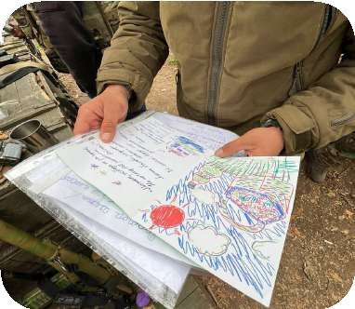
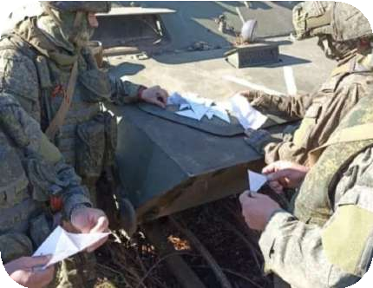
МЫВМЕСТЕ ДЕТИ
«ОТВАЖНЫМ И ВАЖНЫМ»
БОЛЕЕ 2500 ЭСКИЗОВ ДЛЯ ШЕВРОНОВ 2000 ШТ. ОТПРАВЛЕНЫ УЧАСТНИКАМ СВО
«Герои моей страны»
Добрая мастерская «Мы рядом»
Программа детского отдыха
и оздоровления для школьников из новых субъектов России
«Переплетение добра»
Оказание психологической помощи и поддержки детям
«Марафон добрых слов»
Проводы мобилизованных военнослужащих
«ДОБРЫЕ ПИСЬМА»
425 000 ПИСЕМ ДЛЯ ВОЕННОСЛУЖАЩИХ
200 000 УЖЕ ДОСТАВЛЕНЫ
33

Slide 21

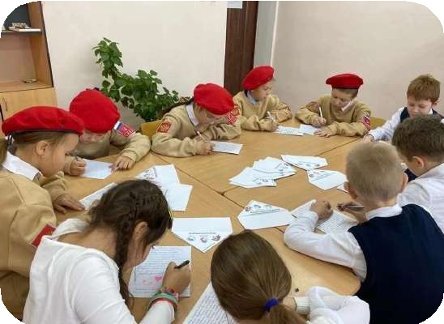
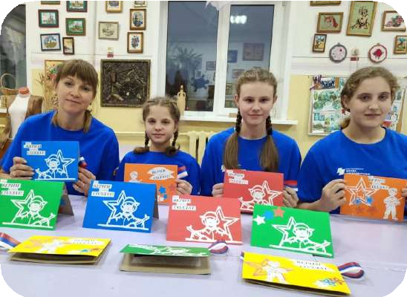
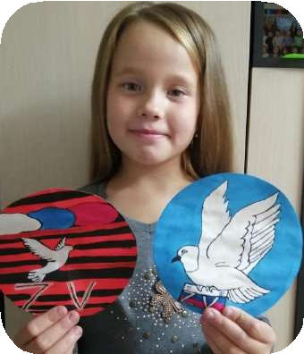
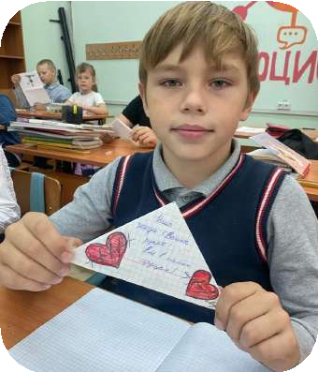
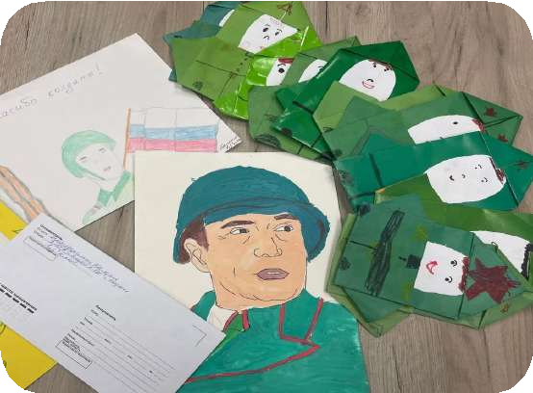
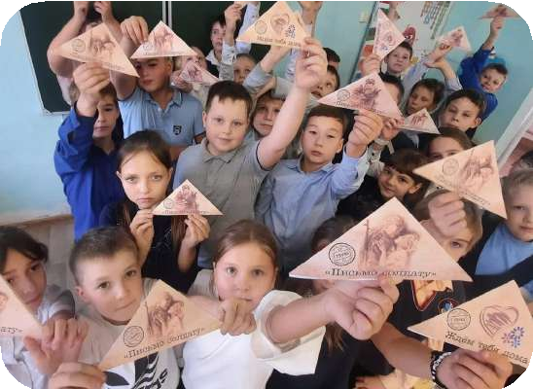
МЫВМЕСТЕ ДЕТИ
34

Slide 22

СПАСИБО ЗА ВНИМАНИЕ

